Slide 1
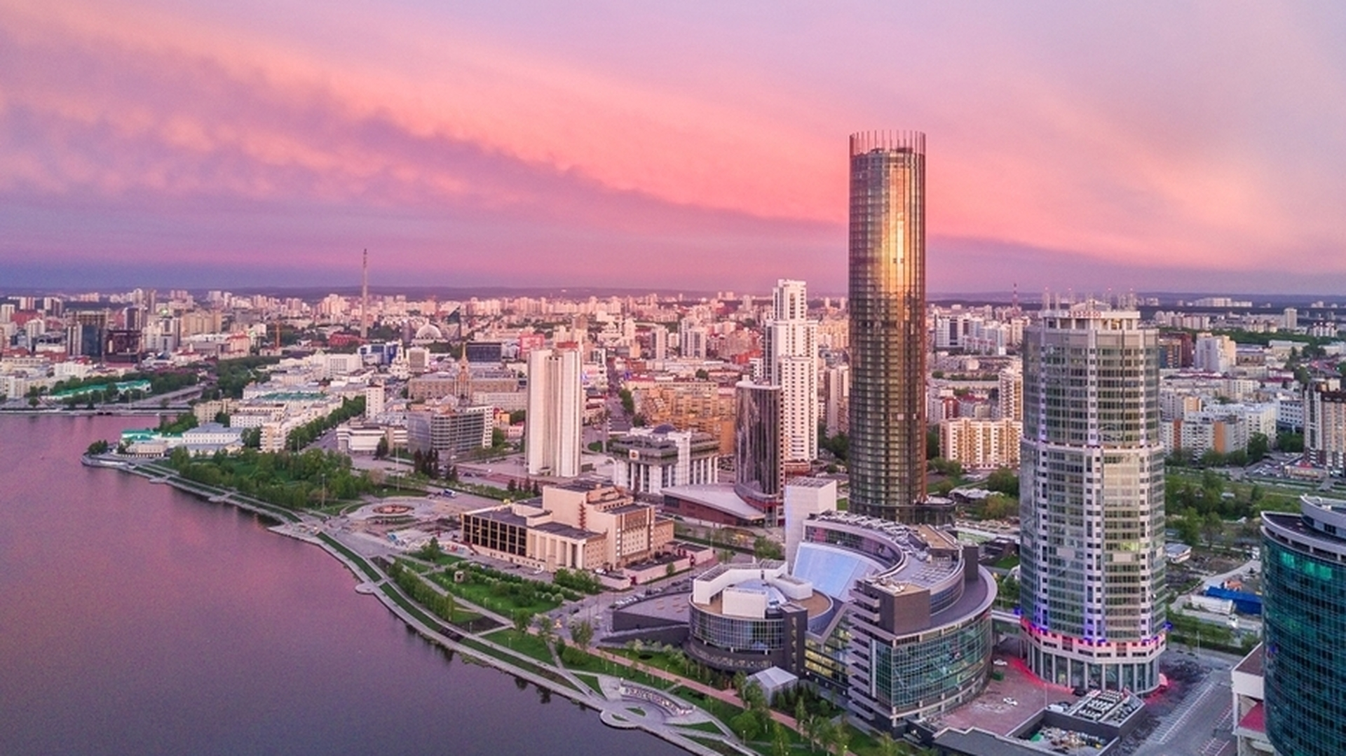
МБУ ИМЦ «Екатеринбургский Дом Учителя»
«Духовно-нравственное воспитание детей на основе православной культуры»
Алена Михайловна Крюкова,
директор МБУ ИМЦ
«Екатеринбургский Дом Учителя»
9 октября 2023 года

Slide 2
«Екатерининский проект»
Муниципальное бюджетное учреждение
Информационно-методический центр
«Екатеринбургский Дом Учителя»

Slide 3
Задачи проекта :
Создание условий для повышения профессиональной компетентности педагогов
Информирование представителей педагогической и детской общественности об образе покровительницы Екатеринбурга святой Екатерины
Создание условий для мотивации представителей образовательного комплекса города на участие в событиях проекта

Slide 4
Курс «Основы православной
культуры»
Рождественские чтения (очный формат)
Тема «Православная и отечественная культура : потери и приобретения минувшего, образ будущего»
Обучение на платформе «Клевер»
(октябрь)
«Екатерининские
дни»
Сборник методических разработок (май)
Предметная творческая лаборатория учителей.
Конкурс методических разработок «Воспитание святостью»(Епархия, УрГПУ)

Slide 5
«Екатерининские дни» по обмену опытом преподавания курса «Основы православной культуры»
ноябрь
декабрь
март
октябрь
январь
февраль
апрель
Чкаловский
район
Верх-Исетский
район
Ленинский
район
Железнодорожный
и Октябрьский
районы
Орджоникидзевский район
Кировский
район
Академический
район

Slide 6
Покровительница Екатеринбурга
святая Екатерина
ВК (аккаунт «Екатеринбургский Дом Учителя) рубрики «Покровительница Екатеринбурга» и «Храмы святой Екатерины в разных уголках мира» (октябрь-июнь)
«Екатерининский урок» (7 декабря)
Разработка и выпуск настольной игры для дошкольников и школьников « Ценности жизни» (ноябрь)
Создание ролика о святой Екатерине , покровительнице города Екатеринбурга
Разработка и проведение познавательной игры для дошкольников и школьников «Екатерининские изречения» (январь)
Екатерининские чтения
«Воспитывающее событие: смыслы и ценности» для педагогов ДОО, ОО ( март)

Slide 7
Городской семинар-практикум «Воспитательный потенциал православной культуры» (февраль)
Конкурс дизайн-макетов
среди детей и взрослых
(социальная реклама)
«Екатерининские курсы» по ораторскому мастерству (октябрь)
Выпуск детской книжки-брошюры «Ручейки добра» (стихи, рисунки, рассказы про ценности и добродетели)
«Екатерининское портфолио»
«Образовательный тур лучших педагогов по святым местам «Золотого кольца России» (июль)

